Slide 1
I due decenni anteguerra. La “grande illusione”
La nascita di una comunità scientifica internazionale fra ‘800 e ‘900

Slide 2
Società storiche e congressi storici internazionali (1898-1913).
Nel 1898 si tiene all’Aja la conferenza preliminare alla costituzione della società internazionale degli storici il cui primo congresso si apre a Parigi nel 1900, in occasione dell’Esposizione Universale.
I successivi congressi si tengono
a Berlino nel 1908 (II Congresso), confermando la Germania come patria delle scienze storiche
a Londra nel 1913 (III Congresso), per gratificare la maggior potenza economica europea, ma la delegazione più numerosa è quella tedesca

Slide 3
Il prestigio internazionale della storiografia tedesca
Fino alla vigilia della guerra la Germania è considerata la nazione più attenta al ruolo degli studi storici, mentre le più prestigiose riviste internazionali – prima fra tutte la “Revue de Syntèse historique” del francese Henri Berr – vedono la presenza assidua di firme tedesche accanto a quelle francesi o francofone (von Below, Rickert, Lamprecht accanto a Berr, Durkheim, Lavisse, Pirenne).
Il modello rankiano è guardato con rispetto e riverenza non solo in Francia, in Belgio e in Italia, ma anche negli Stati Uniti dove Bancroft porta lo “spirito tedesco” ripulendo da un certo dilettantismo gli studi di storia americana.
Giovani storici di tutto il mondo (si pensi al francese Marc Bloch e all’americano W.E.B. Du Bois) si recano ogni anno a Berlino per specializzarsi ed affinare le loro metodologie

Slide 4
Le scienze sociali fra otto e novecento
Tra otto e novecento la cultura storica europea è costretta a fare i conti con le suggestioni provenienti dalle nuove «scienze sociali».
Alcuni autori e alcuni testi lasceranno un segno indelebile anche sul modo di impostare i problemi storici.

Slide 5
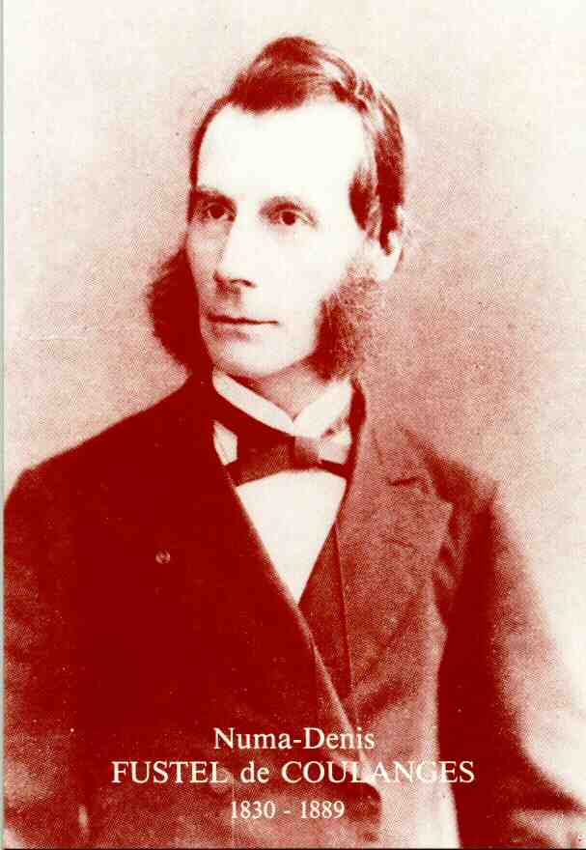
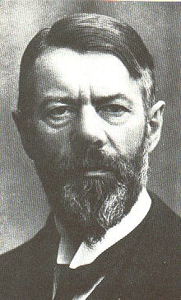
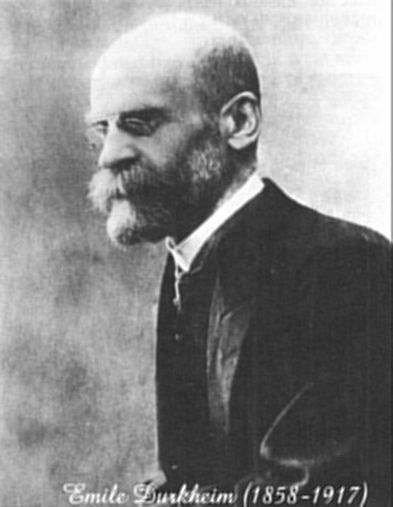
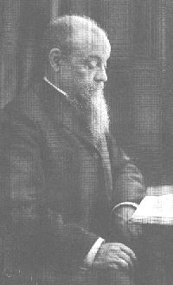
N. D. Fustel de Coulange, V. Pareto,
E. Durkheim, M. Weber

Slide 6
Nuovi orientamenti
NUMA DENIS FUSTEL DE COULANGE (1830-1889)
la funzione sociale della religione
VILFREDO PARETO (1848-1923)
la teoria delle élites
EMILE DURKHEIM (1858-1917)
la coscienza collettiva che determina le azioni del singolo
MAX WEBER (1865-1920)
le tipologie del comportamento sociale (idealtipus)

Slide 7
Sociologia
Auguste Comte (F/1798-1857)
Corso di filosofia positiva, 6 voll. (1839-1842)
Sistema di politica positiva o trattato di sociologia, 4 voll. (1851-1854)
Emile Durkheim (F/1858-1917)
Le regole del metodo sociologico (1895)
Max Weber (D/1865-1920)
L’oggettività conoscitiva della scienza sociale e della politica sociale (1904)
Studi critici intorno alla logica delle scienze della cultura (1906)

Slide 8
Antropologia culturale
Lewis Henri Morgan (USA/1818-1881)
Sistemi di consanguineità e di affinità nella famiglia umana (1871)
La società antica (1877)
Marcel Mauss (F/1872-1950)
Saggio sulla natura e le funzione del sacrificio (1899)
Saggio sul dono (1924)

Slide 9
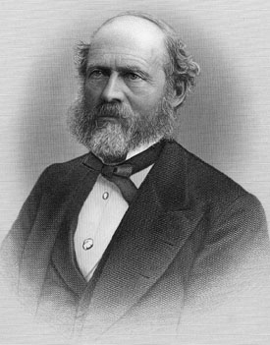
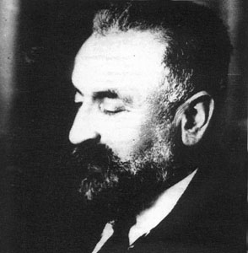
H. L Morgan e M. Mauss

Slide 10
Psicologia
Sigmund Freud (A/1856-1939)
L’interpretazione dei sogni (1900)
Charles Blondel (F/1876-1939)
Introduzione alla psicologia collettiva (1928)

Slide 11
Linguistica strutturale
Ferdinand de Saussure (CH/1857-1913)
Corso di linguistica generale (postumo 1916)

Slide 12
Economia politica
Karl Menger (A/1840-1921)
Il fondamento delle dottrine economiche (1871)
Léon Walras (F/1834-1910)
Elementi di economia politica pura o teoria della ricchezza sociale (1874-1877)
François Simiand (F/1873-1935)
Metodo storico e scienze sociali (1903)

Slide 13
La grande stagione delle riviste di scienze sociali (1891-1929)
1891 – Paul Vidal de la Blache fonda le «Annales de Gèograpfie», dirette dal 1894 da Lucien Gallois.
1896 – Emile Durkheim fonda l’«Anné Sociologique».
1900 – Henri Berr fonda la «Revue de Synthèse Historique», prima rivista europea interdisciplinare.
1903 – Max Weber fonda l’«Archiv für Sozialwissenschaft und Sozialpolitik».
1925 – Henri Berr fonda il «Centre internationale de synthèse» come luogo d’incontro di studiosi di diverse discipline (ma costantemente tenuto ai margini dalla comunità accademica francese). Lo stesso Berr non otterrà mai una cattedra universitaria, rimanendo professore di liceo.
1929 – Marc Bloch e Lucien Febvre fondano a Strasburgo le «Annales d’histoire économique et sociale».

Slide 14
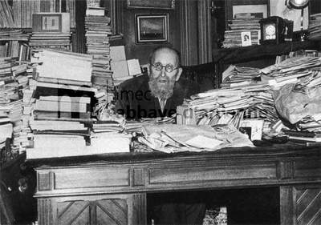

Henri Berr (1863-1954): un intellettuale dimenticato

Slide 15
La storia come scienza sociale
Il contatto con le scienze sociali impone agli storici una revisione dei fondamenti epistemologici della disciplina.
Come muta la pratica della ricerca storica a contatto con le scienze sociali?
spostamento da una storiografia narrativa ad una storiografia analitica;
nuovi quesiti: perché, in rapporto a cosa e con quali conseguenze, piuttosto che cosa, dove e come.
nuovi problemi e campi di indagine:
Es.: la base materiale dell’esistenza umana: demografia, geografia, ecologia, famiglia e sistemi di parentela;
Es.: l’immateriale

Slide 16
Dal materiale all’immateriale.
Nuovi campi d’indagine
Si apre all’indagine storica un campo vastissimo e pressoché inesplorato come quello dell’immateriale:
storia delle mentalità (strutture mentali comuni);
storia dell’immaginario (produzioni dello spirito legate non al testo, alla parola, al gesto, ma all’immagine);
storia delle rappresentazioni (chiavi di lettura mentali dei fenomeni e delle strutture sociali);
storia dell’universo simbolico (pratiche, condotte, rituali che rinviano ad una realtà mentale nascosta);
storia delle ideologie (concezioni globali della società);
storia della storiografia come intreccio e sintesi di problemi.

Slide 17
Società storiche e riviste accademiche in Italia
Tra la fine degli anni Settanta e gli inizi degli anni Ottanta in tutt’Europa vengono fondate società storiche e riviste storiche sia a carattere nazionale che a carattere locale.
Nel 1883 nasce a Roma l’ Istituto Storico Italiano della cui prima direzione fanno parte Bartolomeo Capasso, Cesare Correnti, Pasquale Villari, Michele Amari, Ruggero Bonghi, Cesare Cantù, Giosuè Carducci, Fedele Lampertico.
Nel 1884 il professore di liceo Costanzo Rinaudo fonda a Torino la «Rivista Storica Italiana», destinata – con gli anni – ad affermarsi come la più prestigiosa rivista accademica di storia pubblicata nella penisola.
Già nella prima direzione della rivista figurano infatti, accanto al nome di Rinaudo, quelli dell’egittologo piemontese Ariodante Fabretti, dello storico padovano Giuseppe De Leva e del napoletano Pasquale Villari, professore a Firenze.
Due anni prima negli stessi ambienti dell’Università di Torino, era nato il «Giornale storico della letteratura italiana», animato da Rodolfo Renier e Francesco Novati e per breve tempo anche da Salomone Morpurgo e Albino Zenatti

Slide 18
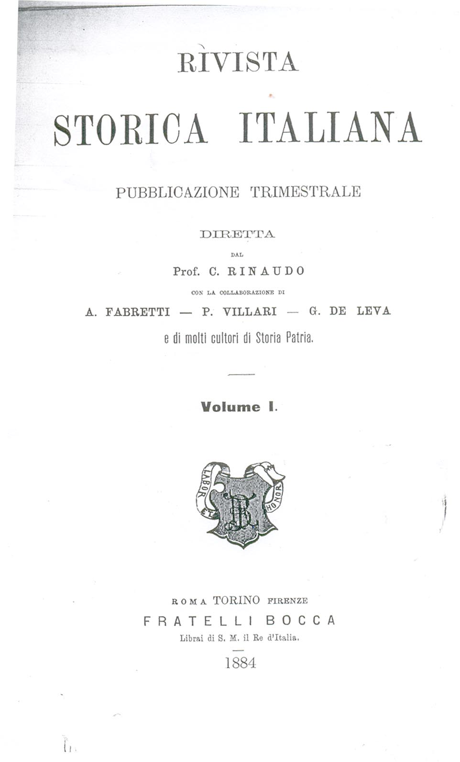
1884: “Rivista storica italiana”
Fondata a Torino dal professore di liceo Costanzo Rinaudo (espressione da sempre della “scuola storica torinese”), nel secondo dopoguerra, sotto la direzione del valdostano Federico Chabod si afferma come espressione più prestigiosa della storiografia accademica italiana di matrice liberal-democratica.
Direttori:
Pietro Egidi (1923-1929)
Francesco Cognasso (1930-1934), con Walter Maturi, Francesco Lemmi e Giorgio Falco
Gioacchino Volpe (1934-1943) assorbita dall’ Istituto fascista di cultura
1943-46: pubblicazioni sospese durante la guerra.
Federico Chabod (1946-1960) espressione della storiografia antifascista (D. Cantimori, G. Falco, E. Sestan, A. Momigliano)
Franco Venturi (1960-1994)
Emilio Gabba (1995-2006)
Giuseppe Ricuperati (2006)

Slide 19
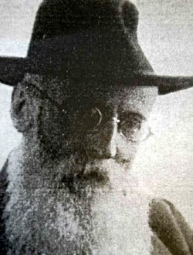
1892-1913: “Studi storici”(prima serie)
Fondata dal medievista Amedeo Crivellucci e dall’antichista Ettore Pais (professori a Pisa); collaboratori: i giovani Gioacchino Volpe e Gaetano Salvemini (dopo il 1919 successivamente avversi per ragioni politiche).
È la prima rivista di storia di ampio respiro, anche internazionale; d’impianto positivista, affianca filologia e filosofia della storia e si apre al “materialismo storico” e alla storia economico.
La rivista entra in crisi con la prima guerra mondiale.
La testata sarà ripresa nel 1959 da un gruppo di storici marxisti espressione dell’Istituto Gramsci.
Ettore Pais

Slide 20
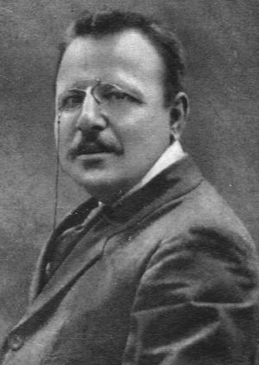
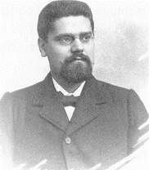
Benedetto Croce e Giovanni Gentile

Slide 21
La cultura italiana fra Croce e Gentile
Nonostante le aperture dei primi del Novecento, diversamente dalla Francia e dalla Germania, in Italia per oltre mezzo secolo la ricerca storica rimane ancora fortemente segnata dalla dimensione etico-politica di matrice idealistica e storicistica, sotto l’influenza di B. Croce e G. Gentile, padri nobili dell’alta cultura italiana (sia antifascista che fascista).
La lezione «materialista» di Volpe e Salvemini avrà assai meno fortuna.
Il confronto con il dibattito internazionale e con le scienze sociali si apre in Italia solo alla fine degli anni quaranta, dopo la caduta dl fascismo.

Slide 22
La fine della «grande illusione»
Fra Otto e Novecento si fa strada, nella mente di molti intellettuali europei di sentimenti progressisti - siano essi liberali, radicali, o socialisti, cattolici protestanti o ebrei - l’idea che sia possibile edificare un’Europa senza frontiere fondata su di una pacifica convivenza fra gli uomini, senza più barriere di classe o di nazionalità.
Quest’idea si basa sull’illusione di appartenere ad una patria ideale e sovranazionale in quanto «professionisti dello spirito» e portatori di valori universali.
La crisi bellica rappresenta invece l’amara scoperta che la cultura non rappresenta di per sé un valore per tutti, che può essere non solo asservita alle passioni di parte, ma esserne l’artefice.

Slide 23
Come passato condiziona il presente
Due immagini del passato si propongono agli occhi degli storici tedeschi e francesi nel 1914:
La Germania battuta e umiliata dopo la sconfitta di Jena (1806) ad opera di Napoleone I
La Francia battuta umiliata dopo la sconfitta di Sédan (1870) ad opera di Guglielmo III
Dopo la sconfitta entrambe le nazioni si raccolgono in se stesse meditando il riscatto e ponendo in essere importanti riforme.

Slide 24
La Grande Guerra spacca la comunità scientifica internazionale
Particolarmente significativi e drammatici sono i rapporti con i colleghi tedeschi dello storico francese Ernest Lavisse, studioso della Germania moderna e biografo di Federico di Prussia, e del sociologo alsaziano Emile Durkheim, allievo di Max Weber, entrambi campioni dell’amicizia franco-tedesca fino al 1913 e poi profondamente delusi dalla scelta nazionalista dei colleghi.
Altrettanto significativi e drammatici sono quelli fra lo storico belga Henri Pirenne e lo storico tedesco Karl Lamprecht, grandi amici prima della guerra, i cui rapporti si romperanno drammaticamente dopo l’invasione tedesca del Belgio nel 1914.

Slide 25
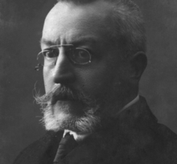
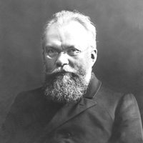
Henri Pirenne (1862-1935)
Karl Lamprecht (1856-1915)

Slide 26
Henri Pirenne e la guerra
Ciò che sconvolge un uomo come Pirenne, storico medievista belga, profondamente europeista e grande ammiratore della scienza germanica, è scoprire non solo la complicità degli intellettuali con la politica aggressiva delle loro patrie (giustificabile in chiave patriottica), ma soprattutto la loro implicazione nella costruzione di una cultura di parte e di una scienza storica faziosa e nazionalista, contraria ai principi da essi stessi affermati per molti anni.
Al tempo stesso Pirenne si rende conto di non aver saputo cogliere, da storico, i veleni presenti già da decenni nell’ideologia nazionalista e di non aver saputo interpretare la realtà con occhio critico, cullandosi nelle proprie illusioni.

Slide 27
La Grande Guerra spacca la comunità scientifica internazionale
Il quarto congresso della Società internazionale degli storici (il primo ad essere convocato dopo la fine della guerra) è convocato nel 1923 a Bruxelles (una delle città più colpite dalla guerra) sotto la presidenza del grande medievista belga Henri Pirenne, in assenza degli storici tedeschi e austriaci che vi saranno riammessi solo nel 1928 al congresso di Oslo.

